Slide 1
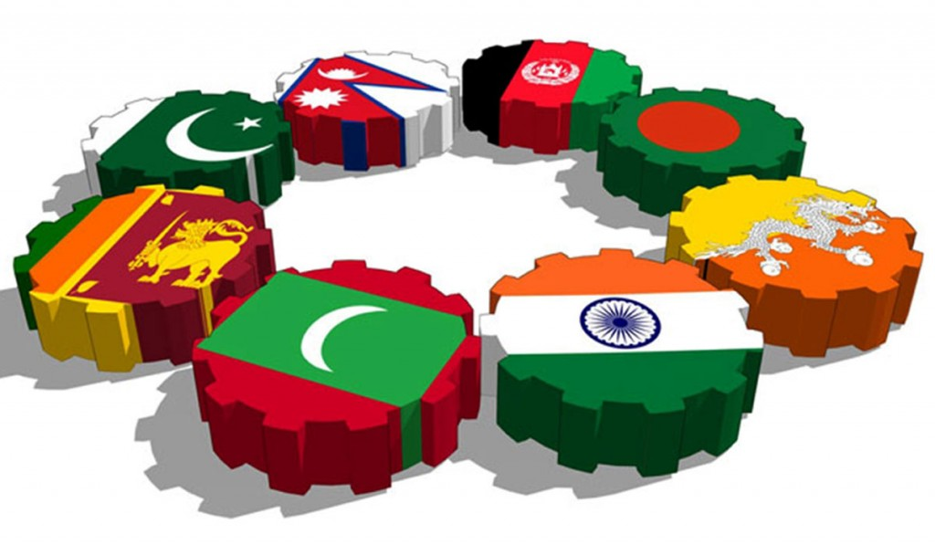
আজকের পাঠে সবাইকে স্বাগত।

Slide 2
পরিচিতি
আনজুমান আরা
সহঃ শিক্ষক
ওয়ারুক সরকারি প্রাথমিক বিদ্যালয়
শাহ্‌রাস্তি, চাঁদপুর
মোবাইল ০১৭৭৬০০৫৯৫৮
ইমেল amanara832@gmail.com
শ্রেণী- পঞ্চম
বিষয় – বাংলাদেশ ও বিশ্ব পরিচয়
সময় – ৪৫ মিনিট
তারিখ ২২/১০/২০১৯

Slide 3
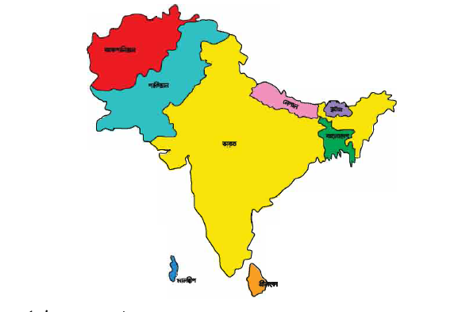
নিচের ছবি দুটি ভালো করে লক্ষ্য করি।
৮ টি দেশের পতাকা।
একটি নির্দিষ্ট অঞ্চলের মানচিত্র।
এই ৮টি দেশ নিয়ে সার্ক গঠিত।

Slide 4
আমাদের আজকের পাঠ-
সার্ক

Slide 5
শিখনফল
এই পাঠ শেষে শিক্ষার্থীরা.....
১৬.২.১ সার্কের সদস্য রাষ্ট্রগুলোর নাম উল্লেখ করতে পারবে;
১৬.২.২ সার্ক গঠনের উদ্দেশ্য বলতে পারবে।

Slide 6
ছবিটি ভালো করে পর্যবেক্ষণ করি।
সার্কঃ দক্ষিণ এশীয় আঞ্চলিক সহযোগিতা সংস্থা।
SAARC: South Asian Association for Regional Cooperation.

Slide 7
একনজরে দেখে নেই।
সার্ক
সার্ক ১৯৮৫ সালের ডিসেম্বর মাসে গঠিত হয়।
২০০৭ সালে আফগানিস্তান সার্কের সদস্য হয়।
জাতিসংঘের মত স্বাধীন উন্নয়নমূলক সংস্থা।
প্রথমে সার্কের সদস্য দেশের সংখ্যা ছিল ৭টি।
এশিয়া মহাদেশের দক্ষিণ অঞ্চলের দেশসমূহ নিয়ে গঠিত।

Slide 8
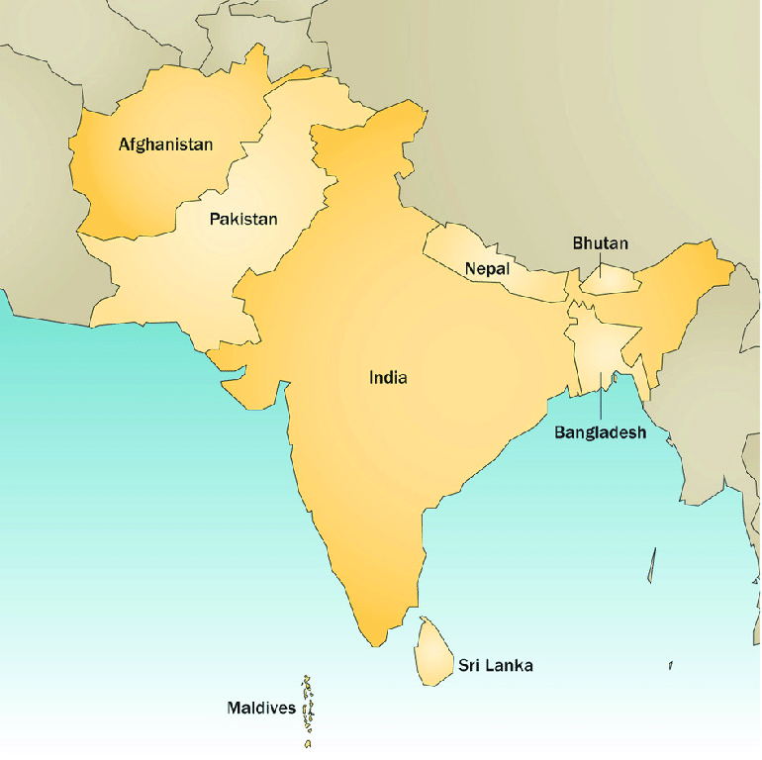
এসো সার্কভুক্ত আটটি দেশের নাম জেনে নেই।
বাংলাদেশ
ভারত
পাকিস্তান
নেপাল
ভূটান
আফগানিস্তান
শ্রীলংকা
মালদ্বীপ

Slide 9
একক কাজ
সার্কভূক্ত দেশগুলোর নাম উল্লেখ কর।

Slide 10
এবার আমরা সার্কের লক্ষ্য জেনে নেই।
সদস্য রাষ্ট্রগুলোর সম্মিলিত চেষ্টা ও পারস্পরিক সহযোগিতার মাধ্যমে দেশগুলোর মানুষের জীবনযাত্রার মান উন্নয়ন করাই হচ্ছে সার্কের লক্ষ্য।

Slide 11
সার্কের উদ্দেশ্যগুলো কি কি তা জেনে নেই।
সদস্য দেশগুলোর সামাজিক, অর্থনৈতিক ও সাংস্কৃতিক উন্নয়ন করা।
বিভিন্ন আন্তর্জাতিক সংস্থার সাথে সহযোগিতাপূর্ণ সম্পর্ক তৈরী করার মাধ্যমে দেশগুলোর উন্নয়ন সাধন করা।
সদস্য দেশগুলোর স্বাধীনতা রক্ষা ও ভৌগোলিক সীমা মেনে চলা।
দেশগুলোকে বিভিন্ন বিষয়ে আত্মনির্ভরশীল হতে সাহায্য করা।
দেশগুলোর মধ্যে ভ্রাতৃত্ব সৃষ্টি ও পরস্পর মিলেমিশে চলা।
এক রাষ্ট্র কর্তৃক অন্য রাষ্ট্রের অভ্যন্তরীন বিষয়ে হস্তক্ষেপ না করা।

Slide 12
দলগত কাজ
দল- শাপলাঃ সার্ক যে কাজ গুলো করতে পারে সে সম্পর্কে আলোচনা করো।
দল- জবাঃ সার্কের মত সংস্থার প্রয়োজন কেন সে সম্পর্কে আলোচনা করো।
দল- বেলীঃ সার্কের উদ্দেশ্য সমূহ আলোচনা করো।

Slide 13
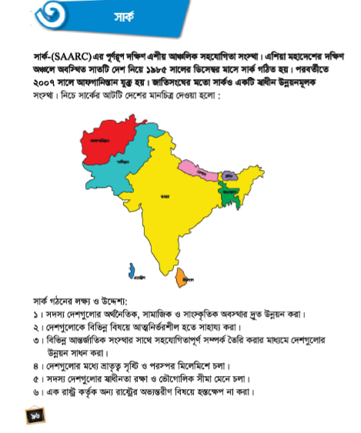
নীরব পাঠ।

Slide 14
সঠিক উত্তরটি যাচাই করি।
সার্ক কত সালে গঠিত হয়?
(ক) ১৯৭৫ (খ) ১৯৮৫
(গ) ১৯৮০ (ঘ) ১৯৮৬
আফগানিস্তান কত সালে সার্কের সদস্য হয়?
(ক) ২০০৬ (খ) ২০০৭
(গ) ২০০৯ (ঘ) ২০১০

Slide 15
এসো শূণ্যস্থান পূরণ করি।
স্বাধীন
সার্ক একটি......................... উন্নয়নমূলক সংস্থা।
এক রাষ্ট্র কর্তৃক অন্য রাষ্ট্রের.............................বিষয়ে হস্তক্ষেপ না করা।
অভ্যন্তরীণ

Slide 16
মূল্যায়ন
সার্কের সদস্য রাষ্ট্র কয়টি?
সার্ক কেন গঠিত হয়েছিল?
সার্কের উদ্দেশ্যসমূহ কিভাবে আমাদের জীবনে সুফল আনতে পারে সে সম্পর্কে ৩টি বাক্য উল্লেখ কর।

Slide 17
পরিকল্পিত কাজ
সার্কের কাজসমূহ কি কি তা লিখে আনবে?

Slide 18
সবাইকে ধন্যবাদ

